Slide 1
#1. Programming, Python?!
간단한 자기소개
Programming과 Python에 대한 이해

Slide 2
순 서
간단한 자기소개
스터디 일정 & 진행 방식
Programming?
Python?
Software?

Slide 3
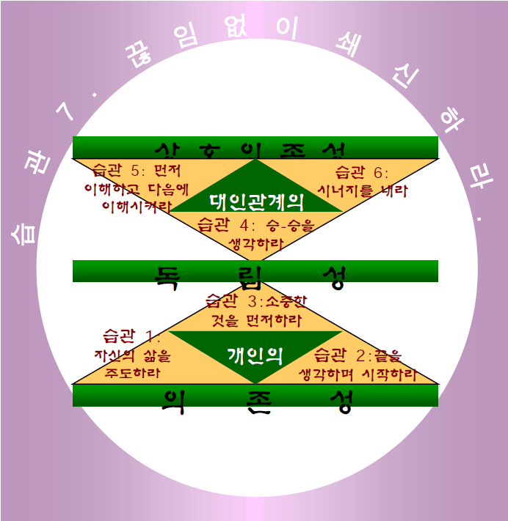
성공하는 사람들의 7가지 습관 The 7 Habits of Highly Effective People
Stephen R. Covey
개
인
자신의 삶을 주도하라
끝을 생각하며 시작하라
소중한 것을 먼저 하라
Win-Win을 생각하라
먼저 이해하고 다음에 이해시켜라
시너지를 내라
끊임없이 쇄신하라
선택의 습관
비전의 습관
성실성과 실행의 습관
상호 유익의 습관
상호 이해의 습관
창조적 협력의 습관
자기 쇄신의 습관
대인관계

Slide 4
너를 소개합니다
내 친구는 이런 사람이에요~
Ex) 이름, 학과, 성격, 장점, 진로, 꿈

Slide 5
나를 소개합니다
내가 이 스터디를 하는 이유는
이번 스터디의 목표는

Slide 6
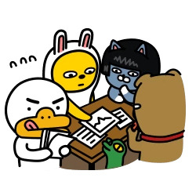
스터디 일정
주차 | 기간 | 주제 | 내용
1 | 01.10 | 프로그래밍, 파이썬이 뭐에요? | 간단한 자기소개 프로그래밍과 파이썬에 대한 소개
2 | 01.17 | 파이썬의 모든 것 1 | 조건문(if else문), 반복문(for, while), 함수, 자료구조, 클래스, 파일 입출력, DB 입출력
3 | 01.24 | 나를 위해 일하는 프로그램 1 | 간단하고 반복적인 일을 하는 프로그램을 만들어보자
4 | 01.31 | 나를 위해 일하는 프로그램 2 | 내가 하기는 번거롭고 그가 하면 잘할만한 프로그램을 만들어보자
 | 02.07 | 설 연휴 (원하면 모이는 걸루~)
5 | 02.14 | 파이썬의 모든 것 2 | 조건문(if else문), 반복문(for, while), 함수, 자료구조, 클래스, 파일 입출력, DB 입출력
6 | 02.21 | 나와 같이 일하는 프로그램 1 | 나와 같이 일하는 프로그램이란 무엇인가? 나와 같이 일하는 프로그램을 만들어보자
7 | 02.28 | 나와 같이 일하는 프로그램 2 | 나와 같이 일하는(서포트해주는) 프로그램을 만들어보자
사용자(나)와 프로그램 사이에 상호작용이 있는가?

Slide 7
스터디 진행 방식
우리 함께 답을 찾아가요~
Why? What? How?라는 Question Mark
일주일동안 공부한 내용을 요약∙정리해서 모임때 서로에게 알려주기
내가 먼저 이해하고, 다른 사람도 이해할 수 있도록! 쉽고! 재미있게! 짧게! 지루한 설명 NoNo야~
이해 안 되거나 궁금한 거 있으면 바로바로 물어보기

Slide 8
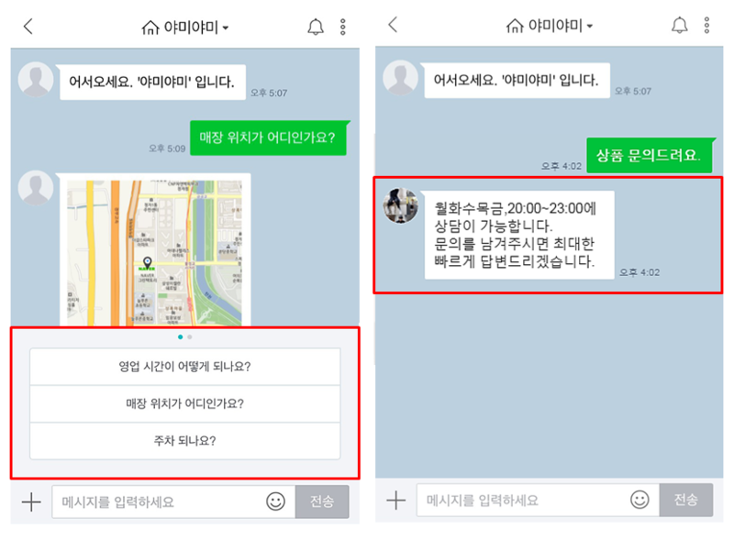
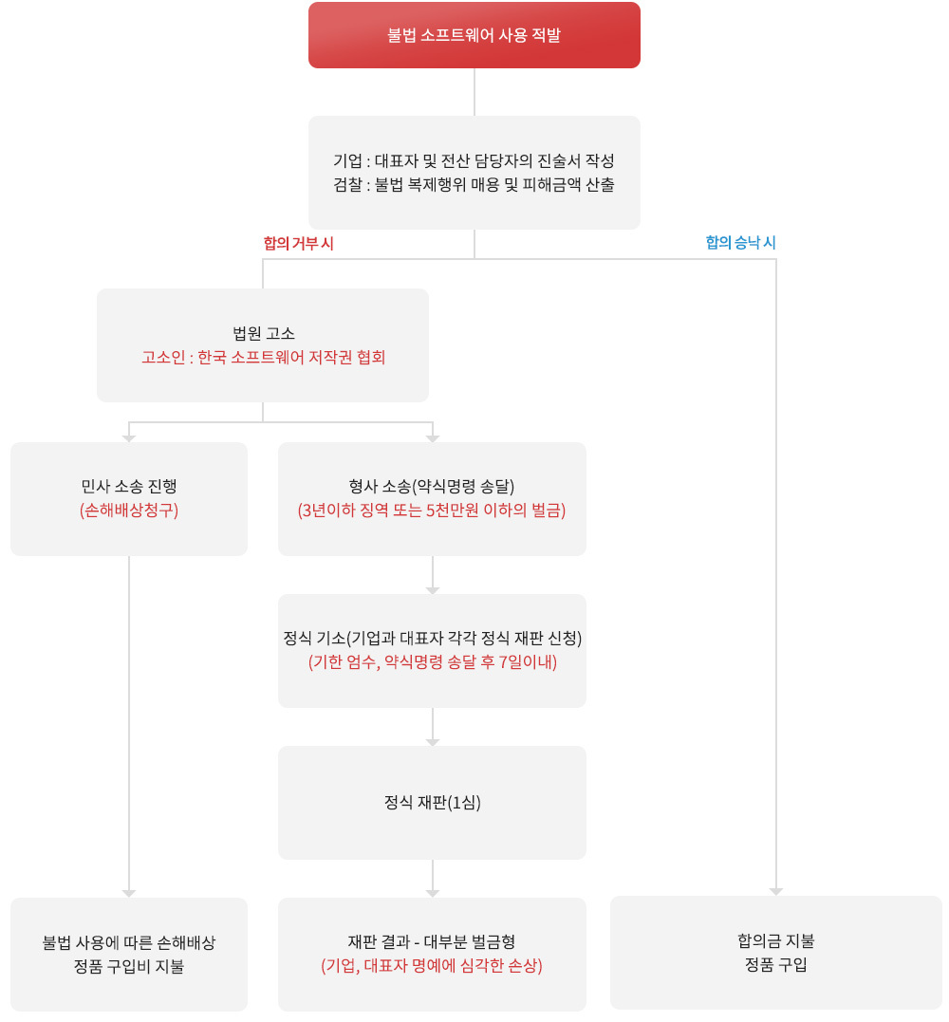
Ex> Python의 if - elif - else문
이게 뭐야?
이걸 왜 알아야 돼?
이걸 어디에 써먹지?
이걸로 뭘 할 수 있지?
이거 어떻게 쓰는거지?

Slide 9
Programming?
왜 요즘 프로그래밍이 이슈일까?

Slide 10
Programming?
프로그래밍이 뭘까?

Slide 11
Programming?
내가 프로그래밍을 왜 배워야 될까?

Slide 12
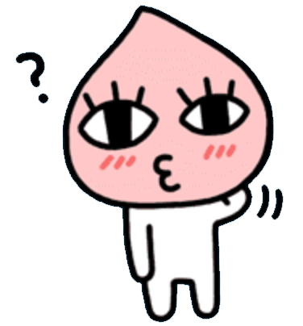
Python?
Python이 뭘까?

Slide 13
Python?
Python과 다른 프로그래밍 언어는 뭐가 다를까?

Slide 14
Python?
Python으로 어떤 프로그램을 만들 수 있을까?
내가 만들고 싶은 프로그램은?

Slide 15
Software?
소프트웨어는 2생으로 구성되어 있어요.
소프트웨어 |  | 사람
제작 ~ 출시 | 1생 | 태아 (엄마 뱃속)
출시 이후 | 2생 | 출생 후
어떤 생이 더 길까?
어떤 생이 더 중요할까?

Slide 16
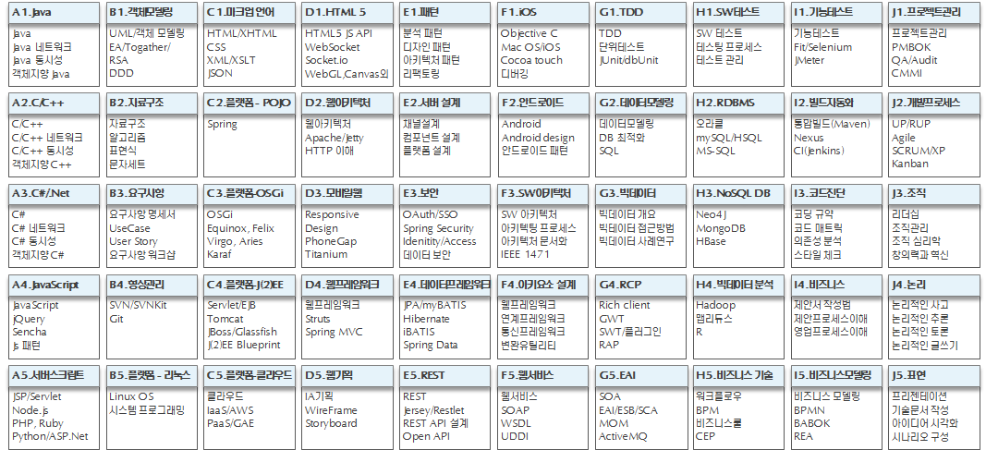
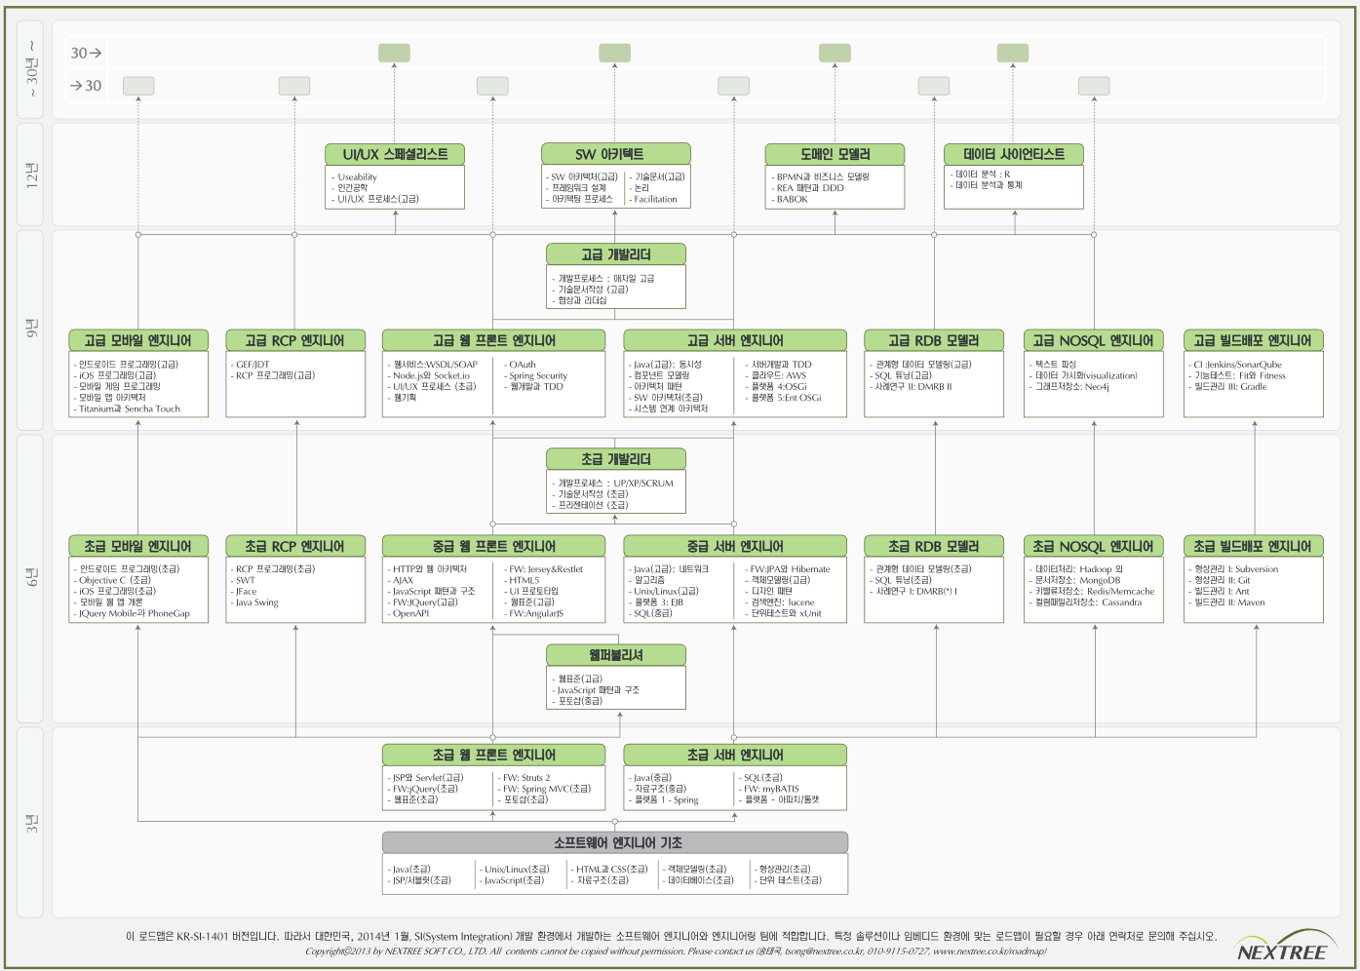

Slide 17
어떤 인재가 될 것인가?
I형? T형? $π$형? A형? N형?
제너럴리스트? 스페셜리스트? 구형?

Slide 18
미래에 어떤 사람이 되어있을지 아직은 알 수 없지만...
Python과 IT에 대한 것뿐만 아니라
서로에 대해서도 이해하고 배워갔으면 좋겠어요~

Slide 19
2주차 모임 준비
Chapter | 주제 | 할 사람?!
1장 | 파이썬이란 무엇인가? | 오유림 | 장세리
2장 | 파이썬 프로그래밍의 기초, 자료형 | 장세리 | 최현석
3장 | 프로그램의 구조를 쌓는다! 제어문(if, while, for) | 김정욱 | 박재광
4장 | 프로그램의 입력과 출력은 어떻게 해야 할까? | 하은지 | 최현석
5장 | 파이썬 날개달기 (클래스, 모듈, 패키지) | 하은지 | 김정욱
6장 | 파이썬 프로그래밍, 어떻게 시작해야 할까? | X
7장 | 정규표현식 | 오유림 | 박재광

